Slide 1

Globální dimenze ve vzdělávání budoucích učitelů
Mgr. Blanka Zemanová, Pedagogická fakulta, Karlova univerzita

Slide 2
Program
Cíle výzkumného projektu (v kontextu českých strategických dokumentů)
Metody výzkumného projektu
Hlavní výstupy výzkumného projektu
Zdroje

Slide 3
1) Cíle výzkumného projektu (v kontextu českých strategických dokumentů)

Slide 4
Cíle výzkumného projektu
Cílem výzkumného projektu Sdílení zkušeností a rozvoj spolupráce mezi akademickými pracovníky připravujícími budoucí učitele (realizovaného Pedagogickou fakultou Univerzity Karlovy v roce 2019 a financovaného Ministerstvem zahraničních věcí ČR) bylo zjistit:
zda je výuka budoucích učitelů orientovaná na principy globálního rozvojového vzdělávání (GRV),
jestli a jak reflektuje aktuální globální témata (např. globalizaci a propojenost světa, migraci, cíle udržitelného rozvoje, základní lidská práva apod.),
jaké jsou cíle takové výuky i metody, které významně přispívají k naplnění výukových cílů.
Cílem výzkumného projektu bylo posílit:
vzájemné sdílení zkušeností mezi garanty a vyučujícími předmětů, do kterých jsou principy a témata GRV začleněny (prostřednictvím odborné konference, vytvoření sdíleného prostředí aj.),
Kompetence garantů a vyučujících k implementaci principů a témat GRV do pregraduální přípravy učitelů (studijních plánů i výuky).

Slide 5
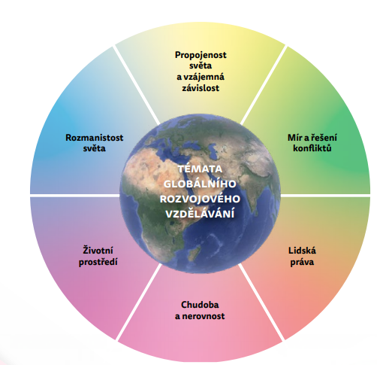
Cíle výzkumného projektu v kontextu českých strategických dokumentů
Principy a témata GRV jsou ukotveny v Národní strategii globálního rozvojového vzdělávání a osvěty o globálních souvislostech 2018-2030 (tj. propojenost světa a vzájemná závislost, mír a řešení konfliktů, lidská práva, chudoba a nerovnost, životní prostředí, rozmanitost světa).
„Hlavním cílem globálního rozvojového vzdělávání a osvěty o globálních souvislostech je zajistit všem občanům ČR přístup k informacím o globálním rozvoji, motivovat je k aktivnímu přístupu při řešení globálních výzev a vybavit je potřebnými kompetencemi, které jim pomohou podílet se na udržitelném rozvoji světa.“
(Národní strategie globálního rozvojového vzdělávání a osvěty o globálních souvislostech 2018-2030)

Slide 6
Cíle výzkumného projektu v kontextu českých strategických dokumentů
Cíle výzkumného projektu se týkají přímo aktivit Akčního plánu (Národní strategie globálního rozvojového vzdělávání a osvěty o propojenosti světa 2018-2030), jejichž plnění a realizace se vztahují k vysokým školám. V Akčním plánu byly navrženy pro vysoké školy vzdělávající učitele tyto aktivity:
Asociace děkanů vysokých škol připravujících budoucí učitele vytvoří přehled programů pedagogických fakult, které obsahují cíle a principy GRV.
Pedagogické fakulty vytvoří vhodný nástroj (dotazník) mapující cíle, principy a témata GRV v jednotlivých studijních programech.
Pedagogické fakulty dále zpracují návrh, jak mohou studijní programy zohlednit cíle, principy a témata GRV.

Slide 7
2) Metody výzkumného projektu

Slide 8
Metody výzkumného projektu
Výzkumná zpráva byla vytvořena ve spolupráci s expertním týmem (doc. PhDr. Jana Stará, Ph.D., doc. RNDr. Dana Řezníčková, Ph.D., PhDr. Zuzana Hlavičková, Mgr. Simona Šafaříková, Ph.D.) na základě dat získaných na 9 vybraných vysokých školách a to prostřednictvím:
obsahové analýzy,
dotazníkového šetření a
hloubkových rozhovorů.
Univerzita Karlova
Masarykova univerzita
Technická univerzita v Liberci
Univerzita Hradec Králové
Univerzita Jana Evangelisty Purkyně v Ústí nad Labem
Západočeská univerzita v Plzni
Jihočeská univerzita v Českých Budějovicích
Ostravská univerzita
Univerzita Palackého v Olomouci

Slide 9
obsahová analýza
Je založena na rozboru 598 povinných (321), povinně volitelných (236), volitelných a výběrových předmětů (41) studijních programů akreditovaných na vybraných pedagogických fakultách. Výuka některých předmětů je v gesci jiných fakult (např. přírodovědeckých, filozofických apod.).
Cílem obsahové analýzy bylo:
identifikovat, které principy a témata GRV jsou součástí pregraduální přípravy učitelů v rámci vybraných vysokých škol a studijních programů,
prozkoumat studijní programy, ve kterých jsou témata a principy GRV už začleněny, i programy, které mají potenciál pro další zařazení aktuálních globálních témat,
vytipovat klíčové osobnosti, které se významnou měrou podílejí na výuce budoucích učitelů v oblasti GRV – vysokoškolské učitele, kteří do svých předmětů začleňují buď několik témat GRV, nebo vyučují předměty, které jsou na GRV zaměřeny komplexně.

Slide 10
Dotazníkové šetření a hloubkové rozhovory
Dotazníky vyplnilo 49 respondentů (tzn. 27 % oslovených). Respondenti dotazníkového šetření byli garanti a vyučující předmětů vybraných k obsahové analýze. V průběhu výzkumu byly realizovány dva hloubkové rozhovory.
Prostřednictvím dotazníkového šetření byla shromážděna data týkající se četnosti začlenění principů a témat GRV do vybraných předmětů, informačních zdrojů vyučujících a existující spolupráce mezi kolegy, katedrami, fakultami i propojení s mimouniverzitními subjekty a toho, jak konceptu GRV respondenti rozumí.
Díky hloubkovým rozhovorům byly získány informace o způsobu a cílech výuky budoucích učitelů, které umožnily hlubší vhled do reality výuky GRV v jednotlivých studijních programech.

Slide 11
3) Hlavní výstupy výzkumného projektu

Slide 12
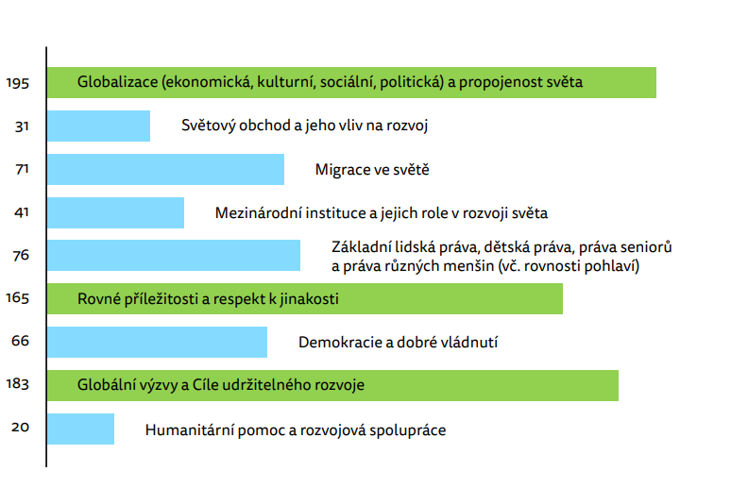
Principy a témata GRV
Většina z analyzovaných předmětů zahrnuje některý z principů GRV (nejčastěji pak holistický pohled na svět, globální odpovědnost a otevřenost a kritické myšlení).
Nejčastěji se vyskytující témata ve všech zkoumaných studijních programech byla globalizace (ekonomická, kulturní, sociální, politická) a propojenost světa, rovné příležitosti a respekt k jinakosti a globální výzvy a Cíle udržitelného rozvoje (nejčastěji začleněnými podtématy jsou klimatická opatření a udržitelné využívání zdrojů a energií, kvalitní vzdělání, rovnost mužů a žen a mír, nenásilí, spravedlnost a odpovědné instituce).

Slide 13
Faktory ovlivňující kvalitu výuky GRV
Za významné faktory, které pozitivně ovlivňují kvalitu výuky GRV považují respondenti:
cíle a metody výuky GRV,
motivaci studentů k vlastnímu učení a bezpečné prostředí,
období studia a vzájemná spolupráce a sdílení.

Slide 14
1) Cíle a metody výuky
A) Cíle výuky GRV
Cílem GRV je podle respondentů rozvoj postojů a hodnot studentů, které se následně projeví v jejich jednání.
Podle respondentů je pro výuku GRV klíčová schopnost stanovit si cíle výuky – vědět, proč co dělám, jaké kompetence studentů chci posílit. Cílem podle dotazovaných může potom být posílení povědomí o provázanosti světa a o dopadu, který má naše chování na lokální i globální úrovni.
B) Metody ve výuce GRV
Ve výuce proto respondenti volí metody, které jednání studentů (jejich přemýšlení, argumentaci a iniciativu při mapování problému) aktivizují – diskuze nebo skupinové práce nad řešením konkrétního problému, práce s textem, dokumentárním filmem, případovými studiemi, zpracování referátů a seminárních prací nebo zapojení do projektů.
Výukové strategie jsou zaměřeny také na rozvoj profesních kompetencí budoucích učitelů (př. metoda mikrovyučování, rozbor videozáznamů reálné výuky GRV).

Slide 15
2) motivace k vlastnímu učení a bezpečné prostředí
C) Motivace studentů k vlastnímu učení
Důležitým faktorem je podle dotazovaných motivace studentů k vlastnímu učení v oblasti GRV. Podle vyučujících k motivaci významně přispívá osobní vazba na GRV témata, která je způsobena prolnutím ve výuce řešených problémů s reálným životem studentů.
D) Bezpečné prostředí
Za významný faktor považují respondenti bezpečné prostředí.
To je zmiňováno v několika oblastech. Jednu z nich představuje vytvoření bezpečného prostředí v rámci diskuzí mezi studenty, kteří se většinou příliš neznají. Druhou je pak snaha posílit schopnost studentů vytvořit bezpečné prostředí v rámci jejich budoucí výuky jak pro jejich žáky, tak pro sebe v roli učitele.
Podle respondentů mohou být některá témata GRV (např. komunikování klimatické krize) spojená s určitými výzvami a osobnostními limity na straně učitele i samotných žáků (např. věkový faktor). Proto je podle dotazovaných nutné studenty ujistit, že mohou volit takové strategie a cíle výuky, které budou odpovídat věku či jiným specifikům jejich žáků, s vědomím, že mohou být stále podstatné a smysluplné.

Slide 16
3) období studia a vzájemná spolupráce a sdílení
E) Období studia
Ke kvalitě výuky předmětů, které začleňují aktuální globální témata, může přispět podle dotazovaných vysokoškolských učitelů období studia (tj. ročník bakalářského nebo magisterského studia), ve kterém je předmět do výuky budoucích učitelů zařazen.
F) Vzájemné sdílení a spolupráce
Za prvek podstatný pro kvalitu výuky považují dotazovaní spolupráci s kolegy (většinou v rámci katedry, fakult nebo mezifakultní), nebo s odborníky na daná témata a dalšími organizacemi (jmenovány byly Adra, Meta, NaZemi, Člověk v tísni /vzdělávací program Varianty, Jeden svět na školách/, SEVER, Multikulturní centrum, Lékaři bez hranic, vzdělávací centrum Tereza, Centrum ekologických aktivit Sluňákov, školské zařízení pro environmentální vzdělávání Lipka apod.).
Z výzkumu také vyplynulo, že některé předměty (zahrnující komplexně všechna témata GRV) vznikly ve spolupráci s neziskovými organizacemi.

Slide 17
Výzvy týkající se výuky GRV
A) Komunikace některých témat GRV ve výuce
Výzvu představuje pro dotazované komunikovat témata (např. téma klimatické krize), která mají negativní konotaci, tak, aby nedošlo k frustraci a následně odmítnutí. To může znamenat odmítnutí buď tématu jako takového, nebo jeho budoucí začlenění do výuky.
Podle respondentů je důležité ujistit studenty, že se mohou pohybovat v bezpečném prostředí, tzn. vnášet do výuky pouze část problematiky (např. posilovat kompetence žáků týkající se kritického myšlení a čtenářské gramotnosti tak, aby byli následně schopni přijmout i další aspekty dané problematiky).
B) Časová dotace a velikost seminárních skupin
Výzvou může být časová dotace a velikost seminárních skupin. Podle dotazovaných v předmětu dochází k výběru témat tak, aby mohli jít více do hloubky a rozvinout žádoucí kompetence budoucích učitelů (např. jejich globální odpovědnost) prostřednictvím vhodných aktivizačních metod a přístupů.
C) Váha předmětů
Jako další výzvy dotazovaní označují váhu předmětů (v největší míře jde o povinně volitelné, výběrové a volitelné předměty), nedostatek času na přípravu (témata jsou velmi pestrá, to představuje velké nároky na přípravu) a limity ve vlastních znalostech.

Slide 18
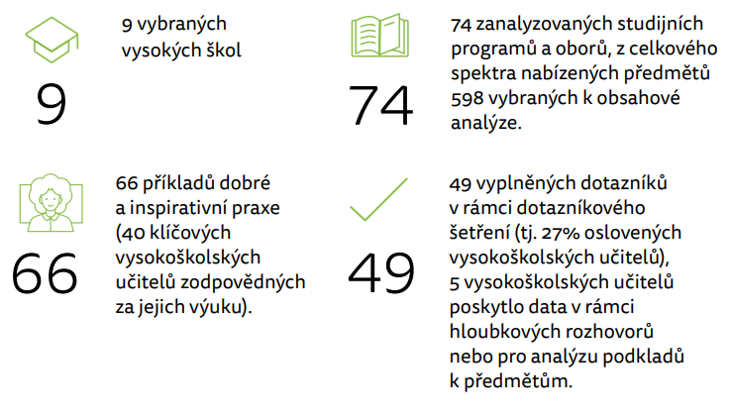
Shrnutí
Z příkladů dobré praxe vyplývá, že ke kvalitě výuky předmětů, které začleňují aktuální globální témata, může přispět období studia (tj. ročník bakalářského nebo magisterského studia), ve kterém je předmět do výuky budoucích učitelů zařazen, jeho hodinová dotace, výběr vhodných cílů, metod a strategií výuky, počet lidí na semináři, kompetence, zkušenosti a rozhled studentů, bezpečné prostředí v rámci výuky, osobní vazba studentů k vyučovaným tématům, znalost vlastních silných stránek a limitů v roli budoucích učitelů.

Slide 19
Zdroje
Zemanová, B., Hlavičková, Z., Kroufek, R., Samek, T., Stará, J.: Výzkumná zpráva - Principy a témata globálního rozvojového vzdělávání v pregraduální přípravě učitelů. Pedagociká fakutla UK. Praha 2019. ISBN 978-80-7603-127-2. Dostupná na: http://kppp.pedf.cuni.cz/wp-content/uploads/2020/06/V%C3%BDzkumn%C3%A1-zpr%C3%A1va.pdf
Ministerstvo zahraničních věcí ČR. Národní strategie globálního rozvojového vzdělávání a osvěty o globálních souvislotech 2018-2030 [online]. [citace 2020-10-21]. Dostupné z: https://www.mzv.cz/file/3418207/Strategie_GRV_2018_2030.pdf
Česká školní inspekce. Tematická zpráva – Vzdělávání v globálních a rozvojových tématech v základních a středních školách [online]. 2016 [citace 2018-7-24]. Dostupné z: http://www.csicr.cz/html/TZ_globalni_rozvoj_temata/flipviewerxpress.html

